Slide 1
CHÀO MỪNG QUÝ THẦY CÔ
ĐẾN DỰ GIỜ LỚP 3A2

Slide 3
Bài toán 1: Mẹ có 10 quả trứng, Mẹ mua thêm 5 quả trứng. Hỏi mẹ có bao nhiêu quả trứng?
Đáp án: 15 quả trứng

Slide 4
Bài toán 2: Hà có 3 quả táo. Số táo của Lan gấp 2 lần số táo của Hà. Hỏi Lan có bao nhiêu quả táo?

Slide 5
Bài 24: Gấp một số lên một số lần (tiết 1)

Slide 7
Bài toán: Việt có 6 quả táo. Số táo của Mai gấp 4 lần số táo của Việt. Hỏi Mai có bao nhiêu quả táo?
? quả

Slide 8
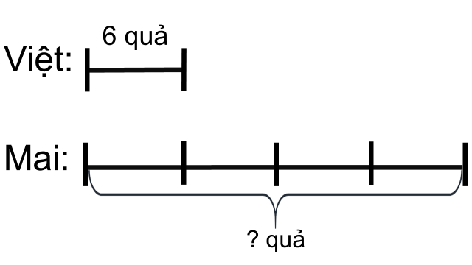
Bài toán: Việt có 6 quả táo. Số táo của Mai gấp 4 lần số táo của Việt. Hỏi Mai có bao nhiêu quả táo?
Tóm tắt
Bài giải
Mai có số quả táo là:
6 × 4 = 24 (quả)
Đáp số: 24 quả táo

Slide 9
Tóm tắt
Bài giải
6 quả
7 quả
Mai có số quả táo là:
Việt:
6 quả
6 quả
6 quả
6 quả
7 quả
7 quả
7 quả
7 quả
6 × 4 = 24 (quả)
7
$$× 4= 28 (quả)$$
Mai:
? quả
Số quả
Số lần

Slide 10
Muốn gấp một số lên một số lần, ta lấy số đó nhân với số lần.

Slide 12
Bài 1: Số?
4 + 8 = 12
4 x 8 = 32
Số đã cho | 4 | 7 | 11 | 8 | 9
Thêm vào số đã cho 8 đơn vị | ? | ? | ? | ? | ?
Gấp 8 lần số đã cho |  | ? | ? | ? | ?
12
32

Slide 13
TRÒ CHƠI
TIẾP SỨC

Slide 14
Bài 1: Số?
Số đã cho | 4 | 7 | 11 | 8 | 9
Thêm vào số đã cho 8 đơn vị | ? | ? | ? | ? | ?
Gấp 8 lần số đã cho |  | ? | ? | ? | ?
12
15
19
16
17
32
56
88
64
72

Slide 15
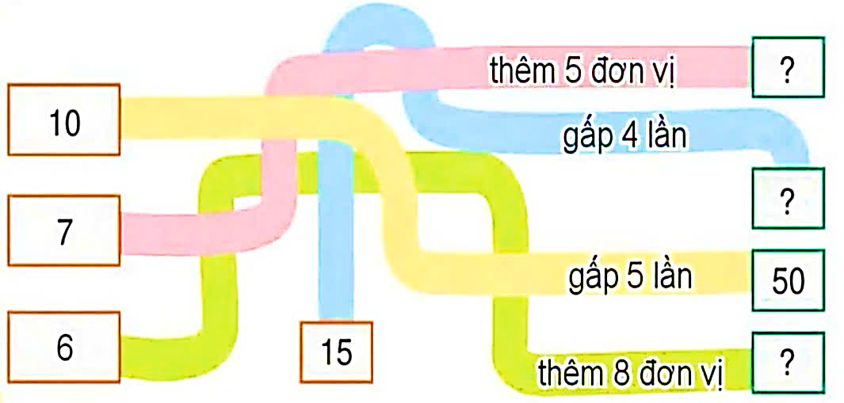
12
10
60
7
50
6
15
14

Slide 16
Bài 3: Năm nay con 9 tuổi, tuổi bố gấp 4 lần tuổi con. Hỏi năm nay bố bao nhiêu tuổi?
Tóm tắt
Bài giải
9 tuổi
Năm nay tuổi của bố là:
Con:
9 × 4 = 36 (tuổi)
Bố:
Đáp số: 36 tuổi
? tuổi

Slide 18
Ong tìm hoa
A
B
C

Slide 19
Câu 1: Hà có 3 quả cam, số cam của Lan gấp 2 lần số cam của Hà. Lan có ……?
A: 6 quả cam B: 5 quả cam C: 4 quả cam
A
B
C

Slide 20
Câu 2: Mẹ có 20 quả trứng, Mẹ mua thêm 7 quả trứng. Hỏi mẹ có bao nhiêu quả trứng?
A: 27 quả trứng B: 13 quả trứng C: 140 quả trứng
A
B
C

Slide 21
Câu 3: Rổ Một có 20 cái kẹo. Rổ Hai có số kẹo gấp 3 lần rổ Một. Hỏi rổ Hai có bao nhiêu cái kẹo?
A. 23 cái kẹo B. 80 cái kẹo C. 60 cái kẹo
A
B
C

